Slide 1
市场发展与政府引领
------华东通航市场发展趋势分析
2020年10月23日

Slide 2

目录
一、辖区通用航空市场发展总体情况
二、以“高质量”为要求引领通航发展
三、华东通航市场发展趋势分析

Slide 3
一、华东地区通用航空总体情况
截至2020年8月底，华东地区共有通用机场61个（取证机场17个，备案机场44个），经营性通用航空企业124家、非经营性通用航空单位6家、经营性无人机企业3455家，通航企业在册航空器数达到595架（其中固定翼308架、直升机246架、超轻型18架、其他23架），从业人员共2138人（其中飞行895人、机务710人、航务签派244人、管理专业67人、空管9人、其它224人）。2019年华东辖区通航企业共计起降43.08万架次,同比增长36.9%;飞行约15.47万小时，同比增长19.98%；2020年前8个月，华东辖区通航企业共计起降33.71万架次,飞行8.25万小时。

Slide 4
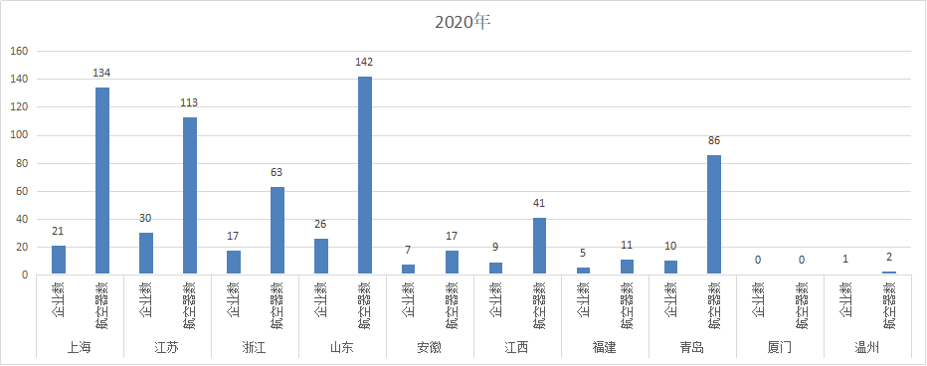

Slide 5
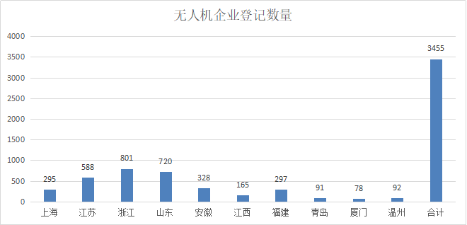

Slide 6
华东通航市场特点
1、通航市场还在持续发展，2018年、2019年的同比飞行小时的增速分别是22.73%,18.37%。主要的增长点还是执照培训，传统作业项目趋于平稳。商务飞行、城市服务、个人娱乐飞行等项目叫好不叫座。市场整体缺少新的增长点和突破口。
2、整体发展趋于平衡。前些年山东、上海基础比较好，企业多、完成作业任务量大。近年来江苏、浙江发展势头强劲，新成立投入运营的企业明显增多，整个辖区呈现多地区发展的良好势头。但企业规模仍然偏小、自有飞机少。发展势头稳定的大规模龙头企业屈指可数 。因此，运营成本高，利润率低，成为行业的整体状况。
3、各地方政府、民间对通用航空发展的关注度日益增加。上海、江苏等地政府开展了有关通用航空产业发展的课题研究；上海、浙江、江苏出台针对通航的扶持政策，鼓励民间资本进入通航市场。上海、山东、江西、浙江通航产业相关单位自发联合，成立了以省为单位的行业协会，自我管理、资源共享，协调各方关系，在政府、军方和市场参与者之间搭建桥梁、起到了沟通联系的作用。

Slide 7
二、以“高质量”为要求引领通航发展
（一）加强顶层设计
（二）启动了通航服务平台试点工作
（三）拓展通航服务领域，推进无人机试点顺应新业态发展
（四）先行先试开展江西南康无人机物流配送试点运行
（五）推动辖区短途运输业务，拓展通航运营新途径
（六）推进运输机场建设直升机最终进近和起飞区（FATO）建设
（七）发挥地方优势，协同推进航空医疗救护联合试点

Slide 8
（一）加强顶层设计
出台《民航华东地区促进通用航空发展重点工作措施》（以下简称《措施》）。为实现“将各类通航资源连起来、将通航服务平台搭起来、将通航管理工作统起来”的工作目标，管理局将国务院、民航局层面的多个文件精神进行深入学习贯彻，整合政策红利，于2018年11月出台了《措施》。首先是完善工作职责，在成立民航华东地区通航工作领导小组的基础上，下设了办公室；明确各层级职责，有序推进华东地区通航发展日常工作。其次，健全工作机制，建立联席会议制度，将所有相关业务处室动员协调起来，形成合力、共同推动通航发展。
《措施》确定了贯彻落实国务院、民航局通航“放、管、服”的总体思路、设立了阶段性任务（合理规划通用机场网络、整合各类监视资源、整合各类保障资源、整合低空空域资源）、明确了首要的工作重点（搭建通航服务平台即目前进行的通航服务平台试点工作，贯彻落实分类管理，将通航管理工作统起来），为后续落实各项政策奠定了良好的基础。

Slide 9
（二）启动了通航服务平台试点工作
华东通航服务中心，是基于地方、军方和民航都没有专门为通用航空提供服务的部门而创新思路、创建成立的，是民航华东管理局率先、专门为通用航空产业服务的独立实体。可为通用航空相关单位提供从资质申请到运行许可咨询，从飞机采买到维修保障，从飞行前准备到飞行中保障，从产业增值服务到未来数据化管理等全方位保障、服务。在实现协助行业政府对通用航空进行统一管理的同时，打造专业化平台，独立承担通用航空服务职能，提供全方位、一站式的专业服务。

Slide 10
（三）拓展通航服务领域，推进无人机试点顺应新业态发展
推进无人机研发试飞基地试点，先后在上海青浦和金山分别设立了无人机试飞基地，引导无人机安全有序运行。目前，金山基地运行总体平稳，截至去年底，累计运行560天，已签约飞行单位63家，保障无人机飞行2.07万架次、运行总时长4651小时，有力助推了地方无人机产业集聚集群发展。去年3月27日，中央政治局委员、上海市委书记李强专程赴金山无人机基地进行了实地调研并给予“无中生有、独辟蹊径”的高度评价。为持续推进金山基地建设，管理局与金山区政府于去年8月份联合主办了2019世界人工智能大会华东无人机基地创新发展高峰论坛，并在上海市政府应勇市长的见证下，管理局蒋局长与金山区政府主要领导签订了共建基地战略合作协议。

Slide 11
（四）先行先试开展江西南康无人机物流配送试点运行
自2018年3月27日以双证合一的方式颁发全国首张无人机航空运营（试点）许可证以来,顺丰在江西南康运行平稳有序，截至去年底，共计运行4.41万架次、1.86万小时、飞行距离57.58万公里、订单数27.05万单、载货重量261.21吨。同时积极支持顺丰在四川雅江拓展松茸物流运输的应用场景，截至去年底，共计运行2.13万架次、0.89万小时、飞行距离30.04万公里、订单数3.02万单、载货重量27.6吨。

Slide 12
（五）积极探索实践，推动辖区短途运输业务，拓展通航运营新途径
应江西省政府的申请，管理局采取联合审定的模式批准设立了江西快线通勤航空有限公司，希望通过公司、行业部门和地方政府的共同努力，铺设一张以江西现有机场为支点的短途运输网，并通过这一模式探索通勤航空在中国的发展规律。江西快线已于2020年4月28日正式开展商业运行，江西机场协助江西快线建设的通航使用候机楼和机坪也已开工建设，通航运行环境得到进一步改善。北大荒通航2020年7月在浙江也开通了德清-舟山、德清-黄山两条短途航线。

Slide 13
（六）强化服务属性，推进运输机场建设直升机最终进近和起飞区（FATO）建设
为落实2019年全国民航安全工作会议精神，强化运输机场的公共服务属性，着力解决运输机场的通航服务意识不强、功能支持和保障不足的问题，提升民用航空领域的营商环境，管理局下发通知要求先期在浦东机场、萧山机场、禄口机场建设至少一个直升机最终进近和起飞区（FATO）并在7月底前完成FATO划设、修改机场使用手册及完善使用细则等工作，解决直升机应急救援通道问题；同时要求其他运输机场也要视实际情况着手启动直升机最终进近和起飞区（FATO）建设工作。目前，浦东机场、萧山机场、禄口机场均已完成直升机最终进近和起飞区（FATO）划设工作。

Slide 14
（七）发挥各地优势，协同推进航空医疗救护联合试点
为落实民航局和国家卫健委《航空医疗救护联合试点工作实施方案》要求，我处指导并授权江苏监管局积极对接江苏省卫健委，协同推进江苏省航空医疗救护试点工作。一是确定牵头部门，建立了沟通联络机制；二是在召开省有关部门、试点城市卫健委、医疗机构、通航公司等单位参加的座谈会交流试点工作思路的基础上，江苏监管局与省卫健委、省交通厅进行了专题沟通和交流，帮助省卫健委进一步了解民航业及通用航空相关情况，并就试点工作思路、目标任务、措施等达成共识；三是组织相关通航单位，了解江苏省内已开展的航空医疗救护情况，征求做好试点工作的意见建议；四是收集江苏省内医疗机构和高速公路服务区起降场地位置数据，推进已建成直升机起降点在民航办理通用机场备案登记，形成并逐步完善江苏省通用机场航空资料汇编；五是协同江苏省卫健委，初步形成了《江苏省航空医疗救护试点工作实施方案（征求意见稿）》，待进一步完善并履行相应程序后下发。

Slide 15
三、华东通航市场发展趋势分析
自2016年以来，华东管理局紧紧围绕民航“一二三三四”总体工作思路，坚持高质量发展，落实“巩固、增强、提升、畅通”八字方针，以深化‘放管服’改革为切入点、进一步激发市场活力，推动实现发展质量变革、效率变革、动力变革，落实促进通航发展重点措施，夯实通航安全发展基础，营造和谐、高效、顺畅的通航运行环境和发展氛围，助推辖区通航产业安全发展。

Slide 16
华东地区注册通航企业数据
年份 | 上海 |  | 江苏 |  | 浙江 |  | 山东 |  | 安徽 |  | 江西 |  | 福建 |  | 青岛 |  | 厦门 |  | 温州
 | 企业数 | 航空器数 | 企业数 | 航空器数 | 企业数 | 航空器数 | 企业数 | 航空器数 | 企业数 | 航空器数 | 企业数 | 航空器数 | 企业数 | 航空器数 | 企业数 | 航空器数 | 企业数 | 航空器数 | 企业数 | 航空器数
2016 | 14 | 51 | 18 | 44 | 9 | 33 | 12 | 72 | 2 | 11 | 2 | 10 | 1 | 3 | 5 | 36 | 0 | 0 | 0 | 0
2017 | 15 | 80 | 19 | 83 | 10 | 44 | 21 | 92 | 3 | 15 | 4 | 15 | 1 | 3 | 6 | 47 | 0 | 0 | 1 | 0
2018 | 17 | 107 | 25 | 97 | 13 | 51 | 23 | 118 | 5 | 16 | 7 | 21 | 1 | 4 | 8 | 65 | 0 | 0 | 1 | 1
2019 | 18 | 129 | 29 | 106 | 13 | 59 | 25 | 136 | 7 | 17 | 7 | 35 | 3 | 8 | 10 | 80 | 0 | 0 | 1 | 2
2020 | 21 | 134 | 30 | 113 | 17 | 63 | 26 | 142 | 7 | 17 | 9 | 41 | 5 | 11 | 10 | 86 | 0 | 0 | 1 | 2

Slide 17
华东地区注册无人机企业登记数据
 | 上海 | 江苏 | 浙江 | 山东 | 安徽 | 江西 | 福建 | 青岛 | 厦门 | 温州 | 合计
2018 | 168 | 266 | 232 | 277 | 123 | 78 | 113 | 36 | 32 | 22 | 1347
2019 | 65 | 184 | 322 | 219 | 122 | 48 | 111 | 26 | 27 | 56 | 1180
2020 | 62 | 138 | 247 | 224 | 83 | 39 | 73 | 29 | 19 | 14 | 928
合计 | 295 | 588 | 801 | 720 | 328 | 165 | 297 | 91 | 78 | 92 | 3455

Slide 18
传统作业项目包括：航空喷洒、航空护林、航空摄影、空中拍照、石油服务等，商务飞行项目包括：包机飞行、短途运输、航空器代管等，城市服务项目包括：医疗救护、城市消防、空中游览等。
年份 | 执照培训 |  | 传统作业 |  | 商务飞行 |  |  |  | 城市服务 |  |  | 个人娱乐飞行 |  | 合计
 | 飞行小时 | 架次 | 飞行小时 | 架次 | 飞行小时 | 架次 | 载客量 | 载货量 | 飞行小时 | 架次 | 载客量 | 飞行小时 | 架次 | 飞行小时 | 架次
2016 | 28913.95 | 101556 | 14334.55 | 22190 | 10775.12 | 4483 |  | 1556 | 63.12 | 32 |  | 0 | 0 | 68439 | 153300
2017 | 58062.18 | 195431 | 26364.18 | 28852 | 11550.45 | 7143 | 1549 | 89115 | 1967.76 | 6198 | 924 | 0 | 0 | 135813 | 309977
2018 | 71644.87 | 220327 | 38731.5 | 59081 | 15032.38 | 6711 | 15764 | 562134 | 5491.23 | 17887 | 36956 | 136 | 239 | 166682 | 379958
2019 | 99293.9 | 331365 | 38078 | 66206 | 14872.76 | 6764 | 6128 | 247351 | 7565.67 | 25015 | 53825 | 599 | 1840 | 197309 | 526224
2020 | 68489.97 | 246623 | 27354 | 51107 | 10850.91 | 6012 | 11470 | 101566 | 3049.99 | 12518 | 27355 | 15 | 152 | 128244 | 368405

Slide 19
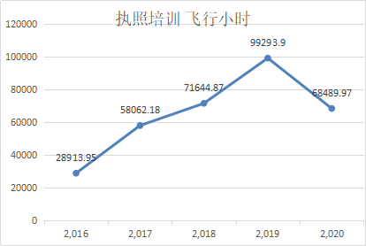
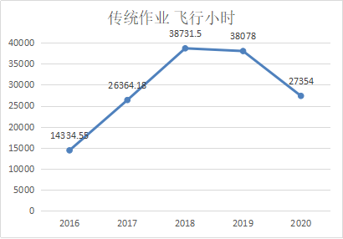

Slide 20
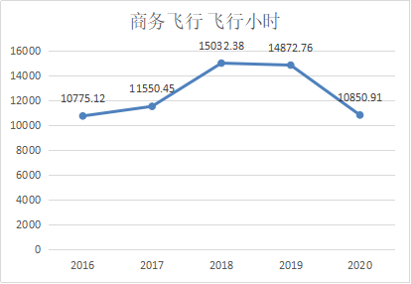
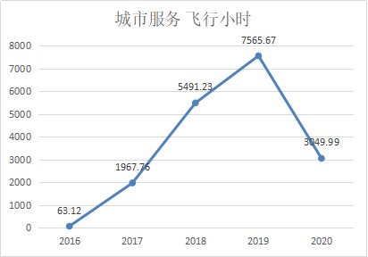

Slide 21
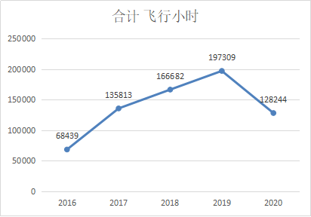

Slide 22
三、华东通航市场发展趋势分析
（一）无人机发展迅猛，城市应用场景前景广阔
（二）传统作业项目趋于稳定
（三）商务飞行有需求，但短期内难有大的释放 受大的政治、经济环境制约、运行条件限制
（四）城市服务项目或将成为新的增长点，地方政府的需求和政策扶持

Slide 23
谢 谢！

